Slide 1
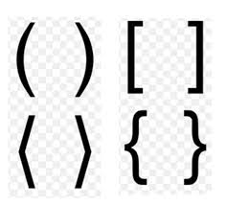
UPORABA ZAGRADA
Kukas Bojana, prof.defektolog

Slide 2
U ZADACIMA SA ZAGRADAMA NAJPRIJE IZVODIMO RAČUNSKE RADNJE UNUTAR ZAGRADA.
Izračunaj:
180 : (20 - 4) - (4 + 5) · 3 =
(89 - 33) : (24 : 3) + 400 : (5 · 8) =
700 - 45 : (54: 6) · (100 - 92) =
Izračunaj:
443 - (4 + 78 : 2) =
4 · (11 - 8 + 6) + 25 : (7 - 30 : 15) =
( 10 000 - 4 · 200 ) : ( 10 000 : 100)=

Slide 3
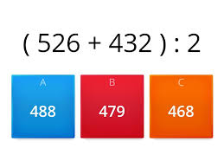
Domaći uradak
Riješiti u udžbeniku zadane zadatke na strani od 161. – 164.

